Slide 1
일본의 향토요리
일본 전국, 도도부현의 향토요리
2180944 서진영

Slide 2
향토요리란?
항토요리(鄕土料理)는 각 지방의 전통 음식
그 지방에서만 생산되는 식료품으로
그 지방 특유의 방법으로 만드는 요리를 의미
이후부터는 일본의 각 도도부현마다
2가지의 향토요리를 소개

Slide 3
홋카이도(北海道)의 향토요리

Slide 4
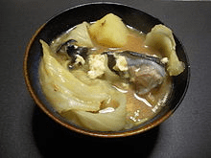
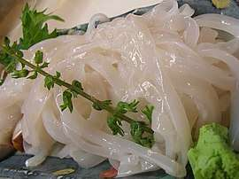
홋카이도(北海道)의 향토요리
곳코지루(ゴッコ汁)는 도남지방, 오시마반도(渡島半島)의 어부, 가정에서 주로 먹는 겨울의 가정요리, 나베요리.
주로 홋카이도에서 수확되는 생선 곳코를 사용.
※곳코(ゴッコ)의 다른 명칭은 뚝지(ホテイウオ)
오징어소면(イカそうめん)은 생 오징어를 면 모양으로 가늘게 잘라 쇼유(醤油)나 멘츠유(めんつゆ)를 묻혀 소면처럼 후루룩 먹는 음식.
홋카이도 중에서 특히 오징어 튀김으로도 유명한
하코다테(函館)에서 유명.

Slide 5
토호쿠지방(東北地方)의 향토요리

Slide 6
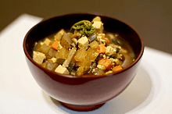
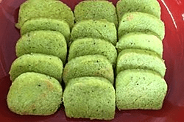
아오모리현(青森県)의 향토요리
케노시루(けの汁)는 잘게 잘린 뿌리 채소와 산채, 언두부, 튀김을 끓여 된장과 간장으로 양념한 향토요리.
아오모리현(青森県)의 쓰가루지방(津軽地方)에서 아키타현(秋田県)까지 걸쳐 전해짐.
아키타현에서는 캬노시루(きゃの汁) 혹은
캬노코(きゃのこ)라고도 불림.
주로 정월 15일에 행사식으로 만들짐.
콩시토기(豆しとぎ)는 아오모리현의 산파치카미키타(三八上北)지방 및 이와테현(岩手県) 북부에 전해지는 부서진 콩에 쌀가루, 설탕 등을 섞어 만든 향토 과자.
일본의 연중 행사나 특별한 날인 하레의날(ハレの日)에
산신, 농신에게 제공하는 특별식인 하레식(ハレ食)으로 만듬.
※시토기(しとぎ)는 신전(神前)에 바치는 달걀 모양의 떡

Slide 7
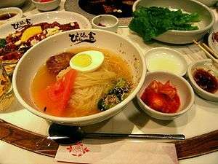
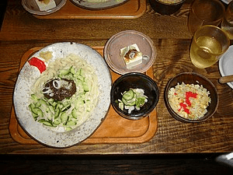
이와테현(岩手県)의 향토요리
모리오카 냉면(盛岡冷麺)은 이와테현의 모리오카시(盛岡市)의 명물 면 요리.
기원은 북한계 1세대 재일교포 아오키 테루토(青木輝人) 가 함흥식 냉면을 바탕으로 만든 것이 시초.
모리오카 자장면(盛岡じゃじゃ麺), 왕코소바(わんこそば)와 함께 모리오카의 3대면(盛岡三大麺).
최근엔 이와테의 3대면(いわて三大麺)이라고도 불림.
모리오카 자장면(盛岡じゃじゃ麺)은 이와테현 모리오카시의 향토요리. 뜨겁게 삶은 면에 고기 된장을 얹어 만듬.
기호에 맞춰 마늘, 생강, 고추기름, 식초 등을 추가해 먹음.
전쟁 전 옛 만주에서 맛본 자장면을 참고하여 모리오카 사람들의 입맛에 맞게 어레인지 하여 만든 것이 시작.

Slide 8
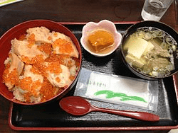
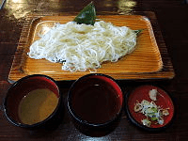
미야기현(宮城県)의 향토요리
하라코메시(はらこ飯)는 솥밥의 일종.
간장이나 미림 등과 같이 연어를 끓인 국물로 지은 밥 위에 연어의 몸통과 연어알을 얹어 낸 요리.
단순히 백반 위에 연어의 몸통과 연어알을 낸
연어알덮밥(鮭イクラ丼)과는 다르게 구분됨.
※はらこ는 イクラ와 같은 연어알을 의미.
온면(温麺)은 소면의 일종.
미야기현 시로이시시(白石市)에서 생산되는 향토요리.
시로이시 온면(白石温麺), 우ㅡ멘(うーめん),우우멘(ううめん)이라고도 불림.
과거에는 응면(うんめん)이라고도 불림.

Slide 9
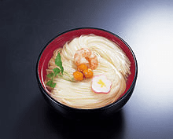
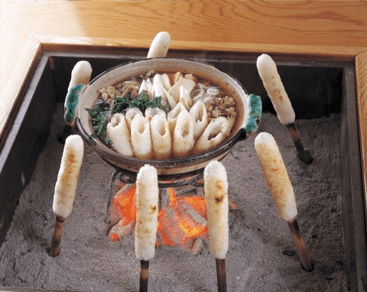
아키타현(秋田県)의 향토요리
이나니와 우동(稲庭うどん)은 아키타현 유자와시(湯沢市) 이자니와쵸(稲庭町)가 발상인 수타 제조밥에 의해 말린 우동으로, 일본 3대 우동 중 하나.
2007년 농림수산성(農林水産省)에 의해 농산어촌 향토
요리 백선(農山漁村の郷土料理百選)에도 선정.
같은 제조법으로 만든 이나니와 소면도 있음.
키리탄포(きりたんぽ)는 으깬 멥쌀밥을 치쿠와처럼
나무막대에 원통형으로 붙인 뒤 구운 일본 아키타현의 향토음식. 닭고기, 채소 등과 같이 끓여 키리탄포 나베
(きりたんぽ鍋)를 해 먹기도 함.
흔히 차가운 밥의 이용법으로서 궁리된 것으로 알려짐.

Slide 10
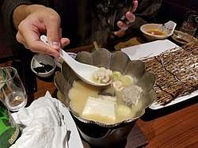
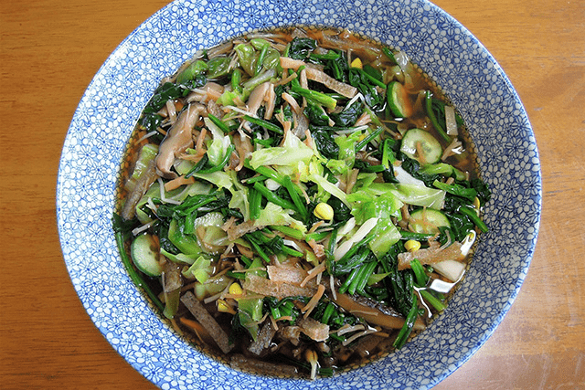
야마가타현(山形県)의 향토요리
돈가라지루(どんがら汁)는 대구를 사용한 야마가타현
쇼나이 지방(庄内地方)의 향토요리.
※돈가라(どんがら)란 생선의 몸통을 자른 후 남은
머리, 뼈, 아가미, 지느러미나 그것들에 붙어있는
고기를 말하는 아라(粗)를 의미.
야마가타 현의 히야지루(ひやじる)는
계절의 삶은 채소에 여러 종류의 건어물을 끓인 것을 식힌 후 국물째 버무린 건더기를 담근 요리.
과거 요네자와번(米沢藩)에서 부터 전해지는 요리.
전투의 출진식에 휘하 무장들에게 대접되기도 함.
설날에는 채소로 설채(雪菜)를 이용하는 경우가 많음.

Slide 11
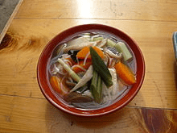
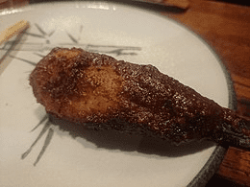
후쿠시마현(福島県)의 향토요리)
코즈유(こづゆ)는 후쿠시마현 아이즈(会津)지방의
향토요리. 내륙인 아이즈 지방에서도 들여올 수 있는
건어물을 소재로한 탕.
에도시대 후기에서 메이지 초에 걸쳐 아이즈번의 무가요리(武家料理)나 서민의 잔치에서 널리 퍼짐.
현재도 정월이나 혼례 등의 축하자리에서 먹음.
신고로우(しんごろう)는 후쿠시마현 미나미아이즈군(南会津郡) 미나미아이즈쵸(南会津町)와 시모고쵸(下郷町)에 전해지는 향토요리 중 하나.
우루치 쌀을 반토막 내어 경단 모양으로 한 것을 대나무 꼬챙이에 꽃고 달달한 미소(味噌)에 으깬 들깨를 섞은 쥬넨
미소(じゅうねん味噌)를 발라 숯불에 구운 것.

Slide 12
칸토지방(関東地方)의 향토요리

Slide 13
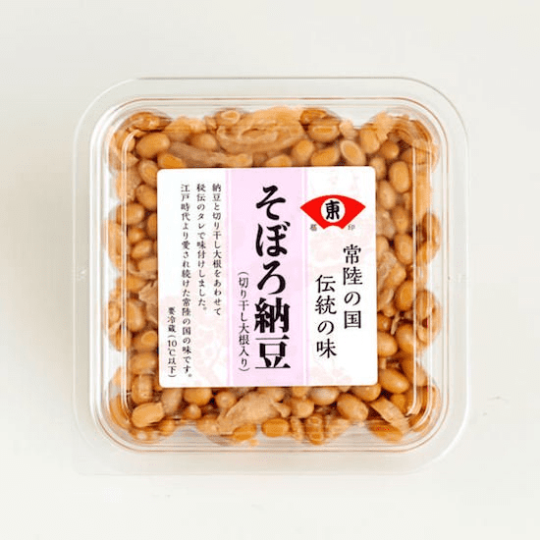
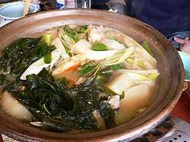
이바라키현(茨城県)의 향토요리
소보로낫토(そぼろ納豆)는 이바라키현의
향토요리이자 낫토 요리의 일종.
말린 무를 곁들여 간장에 절인 것이 특징.
그대로 술 안주로 먹거나, 밥과 같이 먹거나,
오챠즈케(お茶漬け)로 해서 먹음.
도부지루(どぶ汁)는 이바라키현에서 후쿠시마현 남부의 태평양 연안 지역에 걸쳐 전해지는 어부요리의 일종.
안코나베(あんこう鍋) 중 하나.
아귀(あんこう)가 식재료로 일반적으로 알려지지 않은 시기, 이바라키현 북부의 어부들이 먹던 안코나베(あんこう鍋)가 시작.

Slide 14
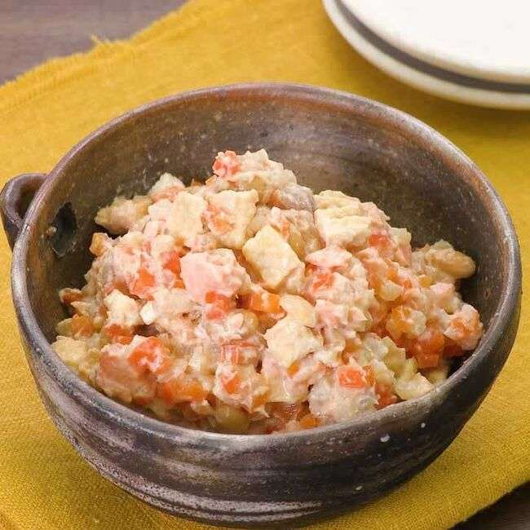
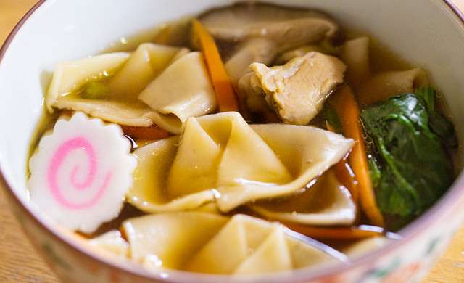
도치기현(栃木県)의 향토요리
시모츠카레(しもつかれ)는 도치기현을 포함한 키타칸토(北関東)지방에 분포하는 전통적인 향토 요리.
하츠우마(初午) 날에 만들어 팥밥과 함께
이나리신사(稲荷神社)에 올리는 행사식.
연어 머리와 콩, 뿌리채소, 술지게미를 끓인 요리.
※ 술지게미 : 술을 거르고 남은 찌꺼기
하츠우마(初午) : 2월의 첫 오일(午日),
그날 행하는 이나리 신사(稲荷神社)의 제삿날.
미미우동(耳うどん)은 도치기현 사노시(佐野市)
센바(仙波)지구의 향토 요리로 우동과 유사한 귀 모양의 면요리. 센바 지구에서는 이 우동을 정월마다 먹는 것이 전통.
수제비에 가까운 식감으로 국물도 간장 맛.

Slide 15
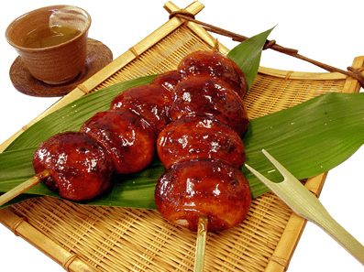
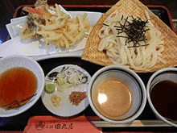
군마현(群馬県)의 향토요리
야키만쥬(焼きまんじゅう)는 군마현 지방의 향토요리.
밀가루에 누룩을 섞어 발효시킨 후 찐 만두를 대나무 꼬챙이에 꽂고 흑설탕이나 물엿으로 달게 만든 진한 된장양념(味噌ダレ)를 앞뒤에 발라 불에 올려 눌은 자국을 낸 요리.
미즈사와 우동(水沢うどん)은 군마현 시부카와시(渋川市)
이카호쵸(伊香保町) 미즈사와 부근의 수타 면요리.
면발이 가늘고 쫄깃하며 군데군데 투명하고 반들한
하얀 면발이 특징.
사누키, 이나니와 우동과 함께 일본의 3대 우동의 하나.
미즈사와테라(水澤寺) 부근에서 참배객 전용으로 제공된 것이 시초.

Slide 16
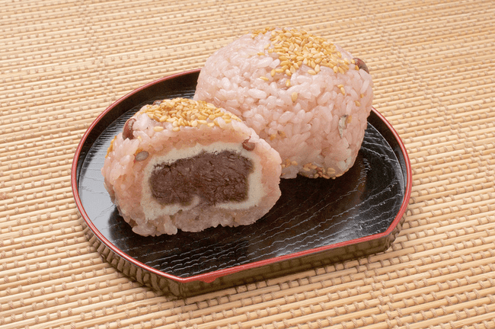
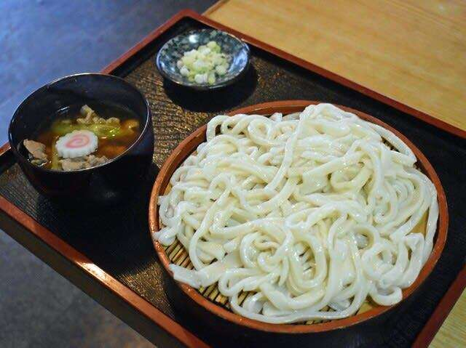
사이타마현(埼玉県)의 향토요리
이가만쥬(いが饅頭)는 사이타마현 북부에서 전해지는 화과자(和菓子). 만쥬 주위에 팥밥을 묻힌 모습이 특징.
본래 상업적인 목적으로 만들어진 것이 아닌,
북동부 농촌에서 여름의 하레의 날 등에
선물용으로 만들어짐.
가조우동(加須うどん)은 사이타마현 가조시(加須市)와 그 주변 지역의 향토 요리.
가조의 수타 우동(加須の手打ちうどん)이라고도 불림.
에도시대 가조시의 소간지(總願寺)라는 절의 문 앞에서 우동을 참배객들에게 대접한 것이 시초.

Slide 17
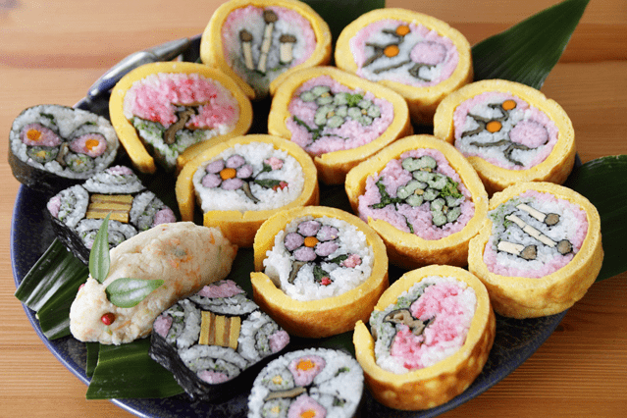
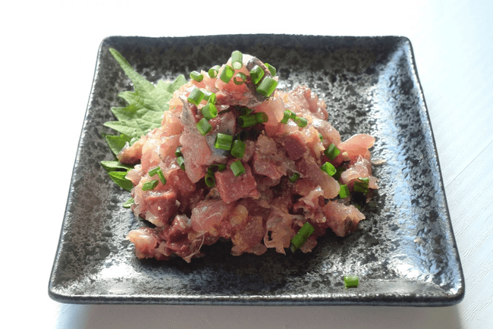
치바현(千葉県)의 향토요리
후토마키마츠리즈시(太巻き祭り寿司)는 치바현 전역에서 만들어지는 향토 요리.
농가 등 일반 가정에 전해져 온 스시의 일종.
도시락 등으로 먹기도 하며 환대요리로도 대접함.
나메로우(なめろう)는 보소반도(房総半島) 연안
(대부분 치바현)이 발상인 항토 요리 일종으로 어류와
된장, 양념 등을 합쳐 두드린 것. 어선 위에서 갓 잡은 물고기를 재료로 만들어지면서 시작된 어부 요리.

Slide 18
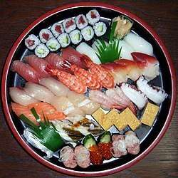
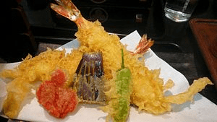
도쿄도(東京都)의 향토요리
에도마에즈시(江戸前寿司)는 니기리즈시(握り寿司)를 중심으로 한 에도(江戸)의 향토음식. 옛날에는 에도즈시(江戸ずし), 도쿄즈시(東京ずし)라고도 불림.
도쿄만에서 잡힌 신선한 어패류를 재료로 한
초밥 장인이 만드는 초밥.
※에도마에(江戸前) : 도쿄만에서 잡힌 어패류.
텐푸라(天ぷら)는 어패류나 고기, 야채 등의 식재료를
밀가루를 메인으로 한 튀김옷으로 감싸 기름에 튀겨
조리한 일본 요리.
나가사키 튀김을 기원으로 동쪽에 전해져 에도 3미(江戸の三味)의 하나가 되어 에도(도쿄)의 향토 요리가 됨.

Slide 19
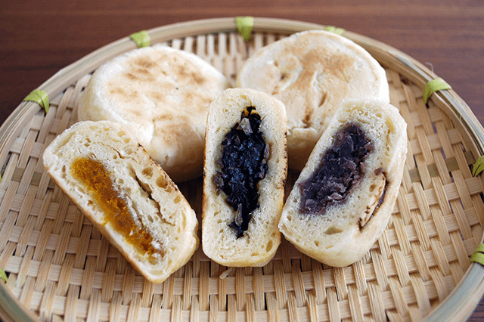
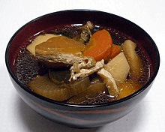
카나가와현(神奈川県)의 향토요리
칸코야키(かんこ焼き)는 가나가와현 사가미하라시(相模原市) 미도리구(緑区) 쓰쿠이(津久井) 지구에 전해지는 향토요리.
밀가루 껍질로 산나물이나 버섯등의 건더기를 싸서 구운 요리.
켄칭시루(巻繊汁)는 무, 인삼, 우엉, 고구마, 곤약, 두부를 참기름으로 볶아 국물을 넣고 끓여 간장으로 맛을 낸 국.
쇼진요리(精進料理), 사찰요리이기때문에 국물도 고기나 생선은 사용하지 않고, 다시마나 표고버섯을 사용.
카나가와현 카마쿠라시(鎌倉市)의 켄조지(建長寺)의
수행승이 만들던 요리라는 설이 있음.

Slide 20
주부지방(中部地方)의 향토요리

Slide 21
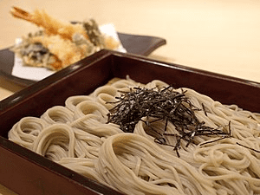
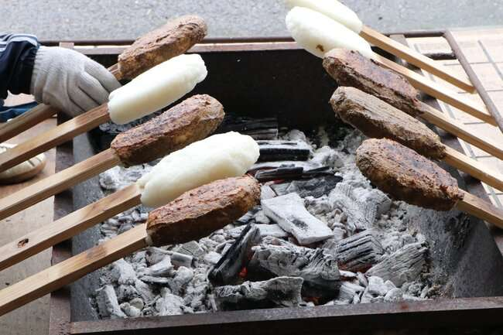
니이가타현(新潟県)의 향토요리
헤기소바(へぎそば)란 니가타현 우오누마(魚沼郡)지방 발상의 소바. 후노리라고 하는 해조를 사용한 소바를 헤기라 불리는 그릇에 담은 기리소바(切り蕎麦).
히코젠(ひこぜん)은 니이가타현 산조시(三条市)의 시모다(下田)지구에 전해지는 쌀밥으로 만든 겨울 향토 요리.
과거 겨울철 곰, 너구리 사냥을 나가던 사냥꾼들이 휴대식으로 가지고 다니던 요리.

Slide 22
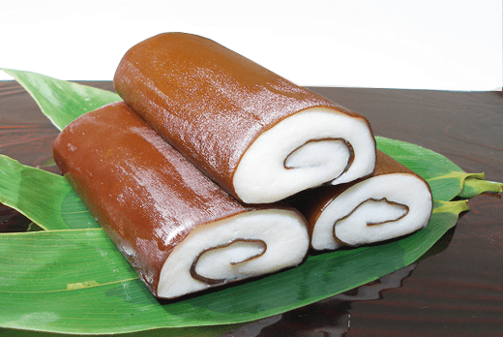
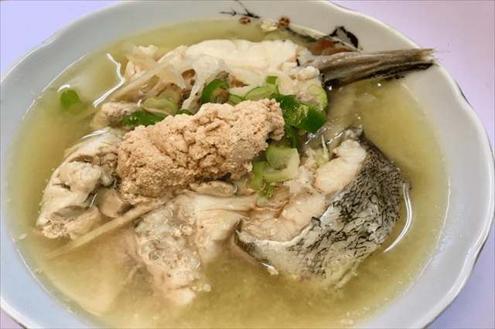
토야마현(富山県)
콘부마키카마보코(昆布巻きかまぼこ)는 다시마를 소용돌이 모양으로 감싼 어묵.
토야마현에서 주로 생산, 소비됨.
타라지루(たら汁)는 대구탕으로 토야마현 아사히쵸(朝日町)에서 어부들이 배 위에서 갓 잡은 명태를 토막내어 먹다가 가족과 함께 먹는 것으로 변해가며 지역의 가정식 요리로 정착.
오늘날엔 아사히쵸에 있는 히스이 해안(ヒスイ海岸)의 명물 요리가 됨.

Slide 23
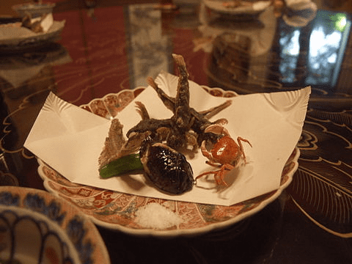
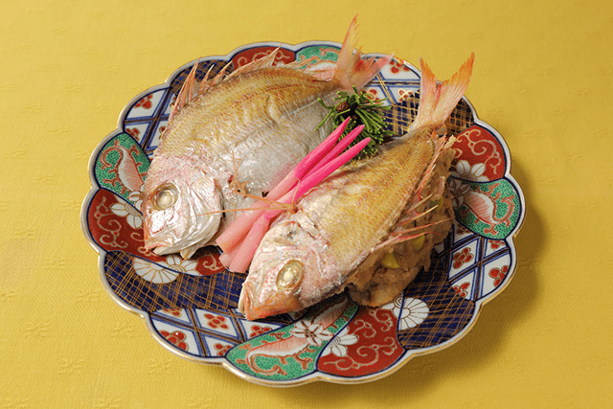
이시카와현(石川県)의 향토요리
고리요리(ゴリ料理)는 이시카와현 카나자와시(金沢市)의
향토요리로, 둑중개를 사용한 요리.
좌측은 고리 튀김
타이노카라무시(鯛の唐蒸し)는 이시카와현 카나자와시(金沢市)의 향토요리로, 도미의 등을 갈라 은행이나 인삼, 우엉, 표고버섯 등을 섞어 넣어 찐 요리.

Slide 24
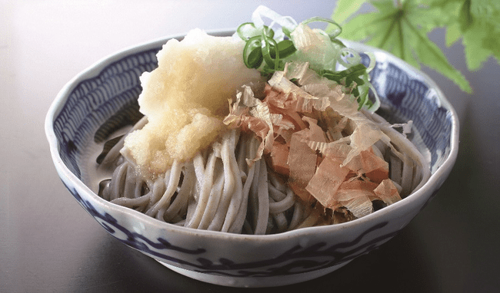
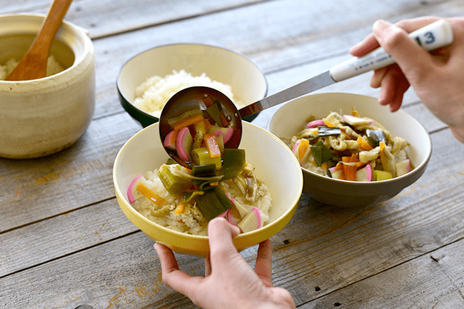
후쿠이현(福井県)의 향토요리
에치젠오로시소바(越前おろしそば)는 후쿠이현 영북지방의 향토요리.
육수 츠유를 소바에 뿌리거나, 무즙에 생간장이나 육수를 츠유에 소바를 찍어 먹는 등, 무즙을 반드시 이용한다고 해서 오로시소바라고 부름.
봇카케(ぼっかけ)는 후쿠이현의 향토요리로, 뿌리채소나 실곤약 등의 건더기가 많이 들어간 뜨거운 국물을 밥에 뿌려 먹는 요리.
후쿠이현에서는 다이쇼 초기부터 먹고 있음.

Slide 25
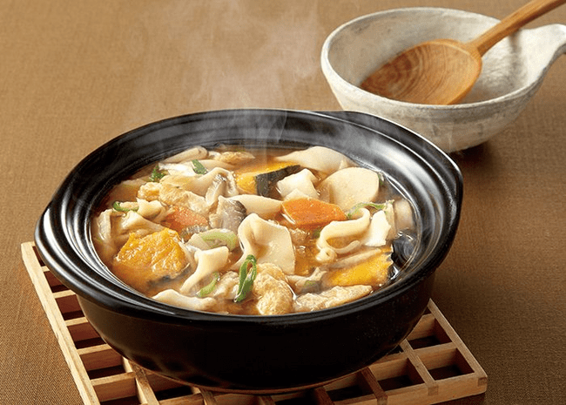
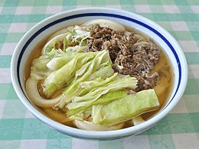
야마나시현(山梨県)의 향토요리
호토우(餺飥)는 야마나시현을 중심으로 한 지역에서 만들어지는 향토요리로.
밀가루를 반죽하여 굵고 짧은 면을 호박 등 채소와 함께 된장국에 끓여 뜨거울 때 제공되는 음식의 일종.
요시다 우동(吉田のうどん)은 야마나시현 후지요시다시(富士吉田市)를 포함한 야마나시현 군내 지방을 중심으로 한 향토 요리 우동.
단단하고 쫄깃함이 매우 강한 면과 스리다네(スリダネ)가 특징.

Slide 26
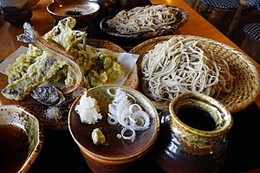
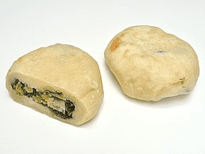
나가노현(長野県)의 향토요리
신슈소바(信州そば)는 나가노현에서 만들어지는 소바의 총칭.
오야키(御焼き)는 밀가루, 메밀가루 등을 물에 풀어 반죽해 얇게 펴낸 껍질로 팥, 채소 등으로 만든 속재료를 싸서 구운 음식.
나가노 현의 한랭지인 호쿠신 지방과 아즈미노 지방이 발상지로, 겨울철 쌀 대용식으로 전해짐.

Slide 27
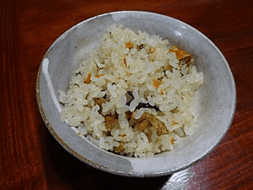
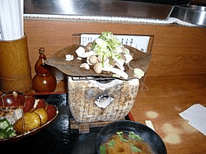
기후현(岐阜県)의 향토요리
킨교메시(金魚めし)는 기후현 카가미가하라시(各務原市) 우누마(鵜沼)지구에 전해지는 향토요리 중 하나로, 인삼과 표고버섯, 유부 등을 넣은 솥밥.
밥과 함께 지은 당근이 금붕어처럼 생겼다고 해서 불림.
호오바미소(朴葉味噌)는 기후현 북부의 다카야마(高山) 지방의 향토요리 명칭.
직접 만든 된장에 파 등 양념, 표고버섯 등 산나물과 버섯을 섞은 것을 박잎에 얹어 구워 밥에 얹어 먹음.

Slide 28
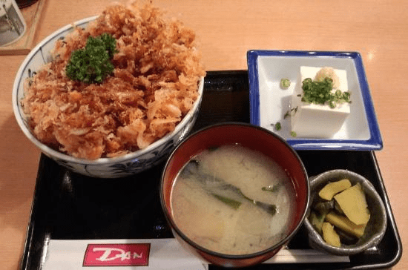
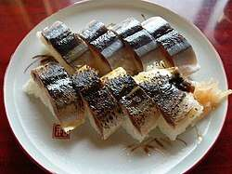
시즈오카현(静岡県)의 향토요리
사쿠라에비튀김덮밥(さくらえびのかき揚げ丼)를 비롯한
사쿠라에비 요리(さくらえび料理)
스가루 만에서 잡히는 사쿠라에비가 유명한 시즈오카 현에서는 이를 이용한 요리들이 유명.
산마즈시(秋刀魚寿司)는 꽁치를 이용한 시즈오카현 시모다시(下田市) 시라하마(白浜)가 발상지인 요리.
잔치나 축제 등을 할 때 만들어지는 향토요리.

Slide 29
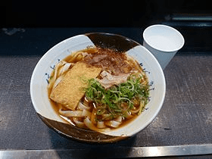
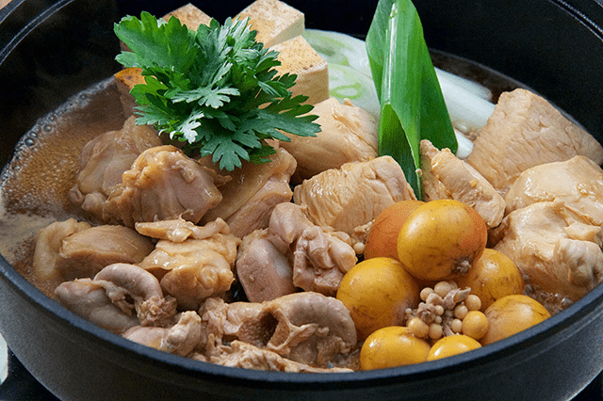
아이치현(愛知県)의 향토요리
키시멘(棊子麺)은 일본의 국수 중 하나.
일본 우동과는 다르게 납작한 모양으로 폭이 넓고 얇은 면을 사용한 요리를 칭함.
아이치현에서의 명물이 되어가고 있다.
히키즈리나베(ひきずり鍋)는 닭고기를 사용한 스키야키로, 주로 아이치현, 특히 나고야시 등 오와리 지방의 향토요리.

Slide 30
간사이지방(近畿地方)의 향토요리

Slide 31
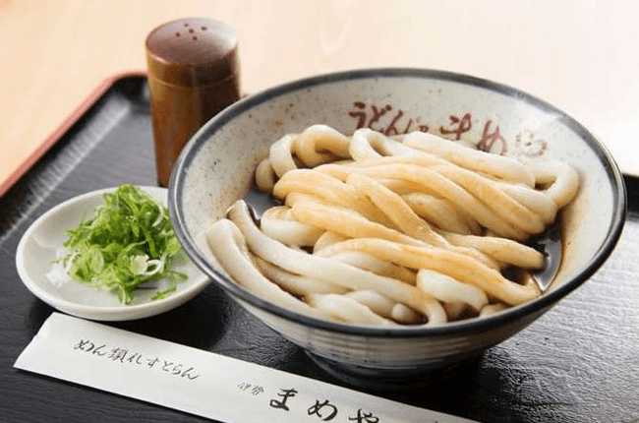
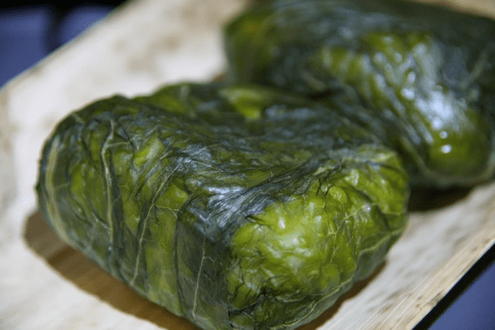
미에현(三重県)의 향토요리
이세우동(伊勢うどん)은 미에현 이세시(伊勢市)를 중심으로 먹을 수 있는 우동 요리로, 거기에 사용하는 면류의 지역 단체 상표.
이세신궁의 참배객에게 제공하기 위해 우동집을 개업한 것이 이세 우동집의 최초로 알려져짐.
메하리즈시(めはりずし)는 미에현을 비롯한 요시노 지방의 향토 요리로, 겉절이 잎으로 싼 도시락용 주먹밥.
산일이나 농사일을 하면서 먹는 도시락으로 시작.

Slide 32
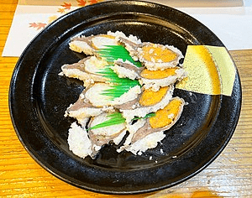
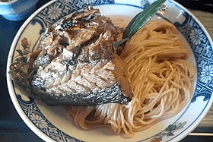
시가현(滋賀県)의 향토요리
후나즈시(鮒ずし)는 일본 전통의 나레즈시의 대표적인 한 종류로, 시가현의 향토 요리.
야키사바소면(焼鯖そうめん)은 시가현 나가하마시(長浜市) 주변 후베이 지역에 전해지는 향토 음식.
구운 고등어와 소면을 조합하게 된 것은 쇼와 40년대 무렵부터라고 여겨진다.

Slide 33


교토부(京都府)의 향토요리
센마이즈케(千枚漬け)는 교토의 절임 중 하나로, 스구키즈케나 시바즈케와 함께 교토 3대 절임으로 여겨짐.
얇게 썬 순무를 젖산 발효시킨 황백색 장아찌로, 현대에는 얇게 썬 순무를 초절임으로 한 장아찌를 가리킴.
스구키즈케(すぐきづけ)는 교토의 전통적인 절임의 일종으로, 순무의 변종인 산경채의 잎과 순무를 원재료로 함.
젖산 발효 절임으로 맑은 신맛이 특징.

Slide 34


오사카부(大阪府)의 향토요리
우동스키(うどんすき)는 오사카의 향토 요리로, 싱거운 육수에 우동과 다양한 재료를 삶으면서 먹는 나베의 일종.
쇠고기 스키야키와 마찬가지로 생선 스키야키에서 파생된 전골이지만 쇠고기 스키야키와는 다른 요리.
센바지루(船場汁)는 오사카 도매상 거리인 센바(船場)에서 생겨난 요리.
간고등어 등 어류와 무 등 채소류를 끓여 만드는 건더기 많은 국물 요리.

Slide 35


효고현(兵庫県)의 향토요리
카스지루(粕汁)는 술지게미를 넣어 끓인 일본의 국물요리. 술지게미가 유통되는 주조 지역에서는 일반적으로, 주로 효고현 등지가 있음.
이즈시소바(出石そば)는 효고현 도요오카시(豊岡市)
이즈시쵸(出石町)를 중심으로 먹는 향토요리 소바.

Slide 36


나라현(奈良県)의 향토요리
미와소면(三輪素麺)은 나라현 사쿠라이시(桜井市)를 중심으로 한 미와지방에서 생산되는 소면으로 특산품.
미와 지방은 국수의 발상지.
나라시대 견당사에 의해 밀의 재배, 제분 기술이 전해진 것이 시초.
아스카나베(飛鳥鍋)는 나라현 아스카, 카시하라 지방의 향토요리.
닭뼈 육수에 우유를 넣고 흰된장, 간장, 설탕으로 조미하고 닭고기와 야채를 끓이는 나베 요리.
먹을 때는 스키야키처럼 달걀을 묻히거나 접시에 덜어 양념을 넣어 먹음.

Slide 37


와카야마현(和歌山県)의 향토요리
챠가유(茶粥)는 쌀을 차로 익힌 죽을 말함.
쌀 외에 채소나 고구마, 콩을 같이 넣는 경우가 많음.
메실밥(梅ご飯)은 우메보시와 치리멘쟈코를 섞은 쌀을
육수에 지은 밥 요리.

Slide 38


돗토리현(鳥取県)의 향토요리
이타다키(いただき)는 돗토리현 유미가하마 반도(弓ヶ浜半島)의 향토요리.
큰 유부 속에 생쌀과 채소를 넣고 국물로 끓여낸 요리.
노노코메시라고도 불린다.
이가이메시(いがい飯)는 돗토리현 돗토리시 아오야쵸(青谷町) 나츠도마리(夏泊)를 중심으로 만들어지는 향토요리.
해녀들이 따온 홍합을 이용한 솥밥.

Slide 39


시마네현(島根県)의 향토요리
보테보테차(ぼてぼて茶)는 시마네현 이즈모 지방에 전해지는 서민 간식.
이즈모소바(出雲そば)는 시마네현 이즈모 지방에서 널리 먹을 수 있는 향토 요리 소바로, 일본 3대 소바의 하나.

Slide 40


오카야마현(岡山県)의 향토요리
새우밥(えびめし)은 밥에 새우 등의 건더기를 넣고 기름에 볶아 소스 풍미로 완성한 음식으로 볶음밥의 일종.
오카야마현 인근에서 유명하며, 특히 오캬야마시의 중심 시가지 쪽의 향토 요리로 유명.
도미면(鯛麺)은 세토내해(瀬戸内海)나 분고수도(豊後水道) 연안 지역에 널리 전해지는 향토 요리.
도미 국수라고도 불림.
도미 한 마리를 삶은 국수와 함께 큰 접시에 담고 도미조림을 츠케유(つけ汁) 혹은 카케지루(掛け汁)로 먹음.

Slide 41


히로시마현(広島県)의 향토요리
아나고메시(あなご飯)는 세토우치 지역의 향토 요리.
우즈미(うずみ)는 히로시마현 동부 후쿠야마시(福山市) 부근에서 먹는 향토음식.
에도시대 아베 가문이 다스리던 시대, 검약정치 때문에 사치품으로 여겨지던 닭고기, 새우 등을 당당히 먹을 수 없던 서민들이 건더기를 밥으로 감추며 먹던 것이 유래.

Slide 42


야마구치현(山口県)의 향토요리
복어요리(ふぐ料理)는 복어를 주로 한 요리로, 야마구치현 등 서일본을 중심으로 태평양전쟁 이후 전국으로 퍼짐.
그중 복어요리를 대표지역 중 한 곳이 야마구치현.
카와라소바(瓦そば)는 야마구치현 시모노세키시(下関市) 도요루라쵸(豊浦町) 발상의 면 요리.
시모노세키시 향토요리 중 하나.
달궈진 기와 위에 찻소바와 건더기를 얹어 따뜻한 면국물로 먹는 음식.

Slide 43
시코쿠지방(四国地方)의 향토요리

Slide 44


도쿠시마현(徳島県)의 향토요리
도쿠시마현의 명산인 대나무 치쿠와, 스다치, 미역, 죽순, 연근, 나루토긴토키, 은어 등 7개 품목을 중심으로 현지 산해진미를 큰 접시로 성대하게 담아낸 요리.
타라이우동(たらいうどん)은 도쿠시마현 아와시(阿波市) 도나리쵸(土成町)의 향토요리.
솥에 튀겨 만든 우동을 삶은 국물과 함께 대야에 옮겨 담근 후 츠케지루(つけ汁)에 찍어 먹음.

Slide 45


가가와현(香川県)의 향토요리
사누키우동(讃岐うどん)은 가가와현의 우동.
옛 지명이 사누키라서 붙은 이름이며, 굵고 매끈한 면발로 유명.
만바노켄쨩(まんばのけんちゃん)은 가가와현의 향토요리.
만바를 끓인 뒤 하루 정도 물에 담가 충분히 떫은 맛을 뺀 것에 두부, 유부, 튀김, 멸치 등을 넣어 익힌 것.

Slide 46


에히메현(愛媛県)의 향토요리
쟈코텐(じゃこ天)은 에히메현 난요 지방의 해안부에서 만들어지는 특산품 및 그것을 사용한 향토 요리.
센잔기(せんざんき)는 닭요리가 많은 도요지방, 주로 에히메현 동부 이마바리시(今治市) 부근의 향토요리.
닭의 여러 부위의 뼈 있는 고기를 사용한 튀김 요리로, 에도시대 치카미야마의 꿩을 포획해 튀김으로 한 것이 시초.

Slide 47


고치현(高知県)의 향토요리
카츠오노타타키(鰹のタタキ)는 고치현에서 시작한 가다랭이를 이용한 생선요리(회의 일종).
가다랭이를 마디로 잘라 겉만 구워 차갑게 썬 뒤 양념과 양념장을 뿌려먹음.
코부즈시(昆布ずし)는 말린 다시마를 사용한 스시.

Slide 48


후쿠오카현(福岡県)의 향토요리
모츠나베(もつ鍋)는 소, 또는 돼지의 곱창을 주재료로 하는 전골요리.
호르몬나베(ホルモン鍋)라고도 불림.
가메니(がめ煮)는 후쿠오카현의 대표적인 향토 요리.
도부가메라 불리던 자라와 함께 있는 재료를 끓여 먹은 것이 시초.
현재는 자라가 아닌, 닭고기를 사용하는 것이 보통.

Slide 49


사가현(佐賀県)의 향토요리
스코즈시(須古寿し)는 오시즈시(押し寿司)의 일종으로 사가현 기시마군(杵島郡) 시라이시쵸(白石町)의 스코지구에 전해지는 향토 요리.
초밥 밥을 모로마개(오시즈시용 얕은 나무상자)에 깔고 소분으로 구분하여 무쓰고로 카바야키를 비롯한 여러 가지 색의 건더기를 담은 초밥.
마쓰우라즈케(松浦漬)는 사가현의 향토요리이자
요부코쵸(呼子)의 명산 별미.
고래 위턱 부근 연골인 순살뼈를 새겨 물에 담궈 기름을 뺀 뒤, 술지게미에 절인 카라츠시(唐津市).

Slide 50


나가사키현(長崎県)의 향토요리
구조우니(具雑煮)는 나가사키현 지역의 향토 요리로,
떡, 야채, 닭고기, 어패류 등의 건더기를 풍부하게 넣고 끓인 떡국.
로쿠베에(六兵衛)는 나가사키현 시마바라반도 주변과 대마도에 전해지는 면 요리.
고구마를 주 원료로 하는 면 요리로, 어패류나 토종닭 등으로 국물을 낸 맑은 국물에 넣어 먹음.

Slide 51


구마모토현(熊本県)의 향토요리
이키나리단고(いきなり団子)는 구마모토의 향토요리, 화과자. 둥글게 자른 고구마를 밀가루, 단고가루, 소금으로 만든 반죽으로 싸서 찐 것.
카라시렌콘(辛子蓮根)은 연근 구멍에 겨자 된장을 넣고 노란 튀김 옷을 입혀 기름에 튀긴 구마모토현의 향토 요리.

Slide 52


오이타현(大分県)의 향토요리
키라스마메시(きらすまめし)는 오이타현 우스기시(臼杵市)의 향토 요리.
간장에 절인 생선살에 비지를 버무린 것.
7월 우스기 기온마쓰리 때 만들어지기도 하는 행사식.
야세우마(やせうま)는 밀가루로 만든 오이타현의 향토요리. 밀가루로 만든 납작한 면을 삶은 것에 콩가루와 설탕을 묻힌 음식.

Slide 53


미야자키현(宮崎県)의 향토요리)
양상추 말이(レタス巻き)는 양상추로 감은 말이형 스시.
마요네즈 맛 양상추와 새우를 재료로 사용.
미야자키시 마츠야마, 미야자키 관광호텔의 북쪽에 있는 초밥집인 이치헤이(一平)가 발상지.
오비텐(飫肥天)은 미야자키현 니치난시(日南市)
오비(飫肥)지구의 향토요리로 어육반죽제품.
튀김 어묵으로 분류됨.

Slide 54


가고시마현(鹿児島県)의 향토요리
아부라 소면(油そうめん)은 가고시마현 아마미군도의 향토요리.
가정식, 식당식, 선술집 등 식사나 간식 대용으로 자주 먹음. 삶은 국수에 기름을 넣은 양념장에 비벼서 만들기 때문에 면이 달라붙지 않는 것이 특징.
닭밥(鶏飯/けいはん)은 가고시마현 아마미 군도(奄美群島)에서 만들어지는 향토 요리.
일본 각지의 토리메시는 솥밥이나 덮밥의 형태이지만, 가고시마의 닭밥은 육수 절임에 가까운 음식으로 다른 음식.

Slide 55


오키나와현(沖縄県)의 향토요리
문어밥(タコライス)은 문어 재료를 쌀밥 위에 얹은 오키나와현의 요리.
토마토 베이스의 소스를 뿌려 먹음.
흰밥 위에 갈은 쇠고기에 조미료, 스파이스 등을 더해 조리한 문어고기, 잘게 썬 치즈, 양상추 토마토 등을 올린 것이 일반적.
참프루(チャンプルー)는 오키나와 사투리로 섞은 것이라는 의미로, 채소와 두부 등 여러 가지 재료를 함께 볶은 오키나와 요리.

Slide 56
감사합니다.

